Slide 1
Firewall
Sistemas o grupos de sist utilizados para separar una maquina o una subred (zona protegida) del resto de la red (zona de
riesgo), separa una parte de la otra protegiéndola
Otra definición es un elemento hard o soft que se usa para proteger las comunicaciones ya sea permitiendo o no las
mismas según las políticas aplicadas
Hay un perímetro interno y externo.
El interno: Lo que queremos cuidar. Donde se sitúan todos los recursos sensibles a un posible ataque.
El externo: es todo lo demás. Donde se sitúan los recursos menos sensibles que necesitan ser
accesibles desde la red externa por motivos funcionales.
¿Cómo trabaja?
Establece políticas de control entre un lugar y otro.
El filtrado de paquetes consiste en permitir o denegar el flujo de info de la red interna de la externa.
Sola va a analizar la cabecera de los datos.
Trabaja sobre la capa de red y de transp del modelo TCP/IP.
Lo mas común es trabajar con las Ip y puertos de origen y destino.
Políticas
Hay 2:
Aceptación completa: acepto todo salvo que diga lo contrario
Rechazo completo: si no hay ninguna regla que me diga que lo acepto entonces lo rechazo

Slide 2
El orden para esto es fundamental, las reglas se evalúan en el orden establecido
Para estas reglas hay capas:
Capa 3 ip destino origen
Capa 4 ip + puertos
Capa 7 http- contenido –> capa de app
Que NO puedo proteger??
Trafico que no puede analizar (VPN)
trafico que no lo atraviesa
Ataque de la red interna
Servicios públicos
Robo de info de empleados
Ataques de ingeniería social
Servicios mal configurados

Slide 3
Stateful vs Stateless
Stateless (sin estado)
● Analiza las cabeceras de cada paquete recibido (IP, TCP, UDP, ICMP...) y toma
una decisión de filtrado en función de los valores contenidos
● No establece ninguna relación entre los paquetes que atraviesan el filtro, aunque
correspondan a una misma conexión
● Simple, consumo pocos recursos
Stateful (de estados)
● Permite el control de un flujo de datos relacionados (por ejemplo, paquetes dentro
de una misma conexión TCP o entre varias conexiones).
● Complejo.
NAT
Con esto se modifica el paquete, se buscar dar salida a internet a una ip privada mediante una única ip publica.
Beneficios:
Podemos cambiar la dirección de equipos de red local sin notificar al mundo
Podemos cambiar ISP sin cambiar direcciones de red local
Equipos de la red no son direccionables o visibles de afuera

Slide 4
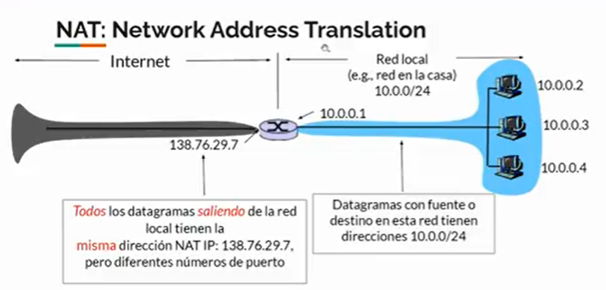
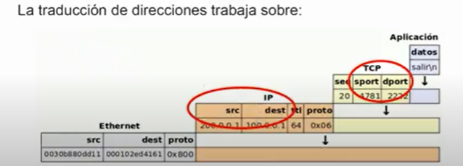
Toma el paquete
Modifica el encabezado y
los deja pasar

Slide 5
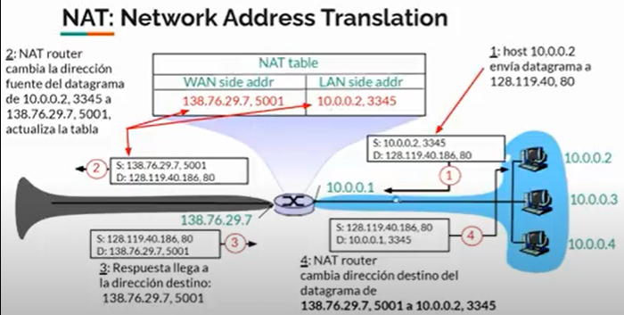
Debido a que hay que modificar los paquetes pero depende de donde vengan le vamos a llamar SNAT o DNAT
SOURCE NAT (SNAT)
Se modifica el paquete dentro de nuestra red (lo que hace el router en nuestras casas).
Modifica la ip source y los guarda en su tabla y a la vuelta del paquete revisa su tabla y lo deja como al principio.
DESTINATION NAT (DNAT)
Si el pedido se origina afuera de nuestra red hacemos DNAT. Se debe añadir una entrada a la tabla nat indicando que todo trafico que vaya a cierto puerto sea dirigido a determinado equipo de la red privada.
Ambas manipulan paquetes

Slide 6
Desventajas
Checksum tcp y udp;
para analizar si el paquete llego bien, realizando una operación matemáticas con los bits.
Pero debido a que el NAT modifica el paquete se debe volver a hacer esta operación continuamente.
No todas las app y protocolos son compatibles con NAT, hay protocolos que introducen el puerto de origen en
la zona de datos del paquete.
Reglas de filtrado
Comando iptables, manipula reglas, el núcleo e Linux posee módulos capaces de manejar un sist de reglas (aceptar o no).
Hay 3 conceptos:
Reglas:
c/ regla especifica un criterio de maching (condiciones p/ que el paquete encaje en esas condiciones),
si se deben aplicar o no al paquete analizado y una acción a seguir.
Cadenas:
una lista ordenada de reglas que se deben aplicar al paquete analizado, c/ cadena tiene una política
por defecto y hay mas de una cadena en firewall.
Tablas:
Engloba reglas agrupadas en cadenas.

Slide 7
Reglas
Una regla especifica una condición y una acción:
Condición:
Carac que debe cumplir un paquete para que la regla sea aplicable
ej: que el protocolo sea icmp (-p icmp) y puerto destino sea el 80 (-dport 80)
que el source esta en tal ip (-s IP/masc)
Acción:
Indica lo que sea hace con el paquete si cumple con la condición,
ACCEPT, DROP, REJECT
Cadenas
Una regla especifica una condición y una acción:
Las reglas se agrupan en listas ordenadas de reglas, llamadas cadenas y a su vez las cadenas se agrupan en tablas.
p/ cada paquete se va comprobando si se la aplica cada regla de la cadena.
Si una regla no aplica pasa a la siguiente cadena. Si aplica se ejecuta la acción.
Una cadena puede tener una política por defecto (ACCEPT).
Tablas
Filter (por defecto), posee 3 cadenas:
INPUT: Referencia al trafico de entrada
OUTPUT: referencia al trafico de salida
FORWARD: referencia el trafico que el router reenvía a otros equipos.
Nat puede pertenecer POSTROUTING (DNAT) PREROUTING (SNAT) MANGLE

Slide 8
PREROUTING
Se aplica a todos los paquetes que llegan a la maquina, ésta cadena se ejecuta antes de comprobar si el paquete es para
la propia maquina o hay que reenviarlo.
INPUT
Se aplica a todos los paquetes destinados a la propia maquina. Se ejecuta antes de entregarlos a la aplicación local.
FORWARD
Se aplica a los paquetes que han llegado a la maquina pero van destino a otra y hay que reenviarlos. Se ejecuta después de
consultar la tabla de rutas.
OUTPUT
Se aplican a los paquetes creados por la propia maquina. Esta cadena se ejecuta justo después de que la aplicación le pase
los datos a enviar al kernel del sistema operativo y antes de consultar la tabla de encaminamiento.
POSTROUTING:
Se aplican a los paquetes que salen de la maquina, se ejecuta después de consultar la tabla de enrutamiento

